Slide 1
Pokročilý Leaflet
Cvičení 9
Webová kartografie – úvod
Podzim 2022 Filip Leitner

Slide 2
Úvod Leaflet Závěr
Zápis funkce HTTP dotazy
Naučíme se:
zobrazovat v mapě externí data – GeoJSON načítat externí data – asynchronní JavaScript
používat v Leafletu pluginy
zobrazovat velké objemy dat v Leafletu – clustering, vlastní ikony

Slide 3
Úvod Leaflet Závěr
Zápis funkce HTTP dotazy
Zápis funkce
ES6+:
Běžný zápis:
(data) => {
return data.user;
}
(a, b) => {
return a + b;
}
// nebo jednoduše:
data => data.user;
(a, b) => a + b;
function (data) {
return data.user;
}
function (a, b) {
return a + b;
}
pokud má funkce pouze jeden argument, můžeme vypustit závorky
pokud vracíme pouze jednoduchý výraz, můžeme vypustit
složené závorky i klíčové slovo return

Slide 4
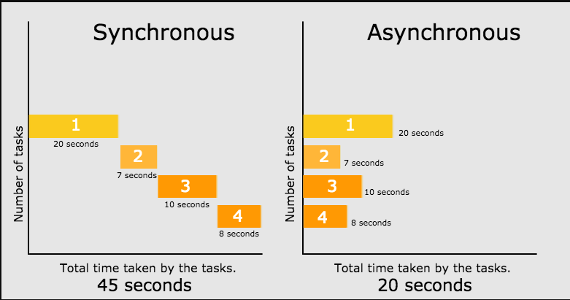
Sync vs Async

Slide 5
HTTP dotazy
AJAX – Asynchronous JavaScript And XML umožňují dynamicky načítat data
na HTTP dotazy se vztahuje řada bezpečnostních limitů: Stránky načtené přes HTTPS by měly dotazovat další zdroje opět přes HTTPS, ne HTTP
https://portswigger.net/web-security/cors
https://en.wikipedia.org/wiki/Cross-site_scripting
skript není zpracován lineárně, ale části kódu se spustí až po načtení externího zdroje

Slide 6
Úvod Leaflet Závěr
XMLHttpRequest
Dříve (nebudeme používat):
var xhttp = new XMLHttpRequest(); xhttp.onreadystatechange = function() {
if (this.readyState === 4 && this.status === 200) {
console.log(JSON.parse(this.response));
}
};
xhttp.open("GET", "http://example.com/data.json", true); xhttp.send();
// jednodušeji pomocí jQuery:
$.get("http://example.com/data.json", function (data) { console.log(data);
});

Slide 7
Úvod Leaflet Závěr
Zápis funkce HTTP dotazy
Fetch API
Budeme používat (ES6+):
fetch("http://example.com/data.json")
.then(response => response.json())
.then(data => console.log(data));
Výraz v metodě .then() je zpracován asynchronně, po získání odpovědi.
http://bit.ly/medium-fetch-api
https://css-tricks.com/using-fetch/
const getData = async () => {
const response = await fetch("http://example.com/data.json");
const data = await response.json();
console.log(data)
}
getData()

Slide 8
Úvod Leaflet Závěr
Zápis funkce HTTP dotazy
Špinavý trik
Pokud pracujete lokálně a nepoužíváte webserver,
fetch("./lokalni_data.json") vám nebude fungovat :-(
buďto nahrajete data na server (např. https://bit.ly/vozejkmap-geojson) – ve výsledném cvičení používejte GeoJSON z WFS našeho Geoserveru
špinavý trik:
v souboru data.json vložíte před JSON objekt const DATA = data.json nejlépe uložte jako data.js
data.js načtěte ve stránce jako skript:
<script src="data.js">
data se načítají lineárně! ⇒ může se výrazně prodloužit načítání stránky

Slide 9
Úvod Leaflet Závěr
Zápis funkce HTTP dotazy
Špinavý trik
index.html
…
<script src="vozejkmap.js"></script>
<script src="script.js"></script>
</body>
</html>
vozejkmap.js
const DATA = { … } // objekt obsahuje celý GeoJSON objekt
script.js
console.log(DATA); // funguje!

Slide 10
Úvod Leaflet Závěr
L.geoJSON Leaflet Pluginy L.markerCluster
L.geoJSON
https://leafletjs.com/examples/geojson/
const CITIES = 'https://ahocevar.com/geoserver/wfs?' + 'service=WFS&version=2.0.0&request=GetFeature&' + 'typename=ne:ne_10m_populated_places&' + 'outputFormat=application/json&srsname=EPSG:4326';
fetch(CITIES)
.then(response => response.json())
.then(data => {
const VOZEJK = L.geoJSON(data)
.addTo(MAP);
});
Dále je dobré:
přidat popis bodu pomocí .bindPopup()
přidat vrstvu do překryvných vrstev pomocí .addOverlay()

Slide 11
Úvod Leaflet Závěr
L.geoJSON Leaflet Pluginy L.markerCluster
Leaflet Pluginy
https://leafletjs.com/plugins.html
Přidáváme jako jakékoliv jiné zdroje, např.:
index.html
<html>
<head>
<link rel="stylesheet" href="https://…/MarkerCluster.css">
<link rel="stylesheet" href="https://…/MarkerCluster.Default.css">
</head>
<body>
<script src="https://…/leaflet.markercluster.js"></script>
<script src="script.js"></script>
</body>
</html>

Slide 12
Úvod Leaflet Závěr
L.geoJSON Leaflet Pluginy L.markerCluster
L.markerCluster
const CLUSTER = L.markerClusterGroup()
.bindPopup(layer => layer.feature.properties.description)
.addTo(MAP);
CLUSTER.addLayer(SOME_LAYER);

Slide 13
Úvod Leaflet Závěr
L.geoJSON Leaflet Pluginy L.markerCluster
Komentované príklady
https://gist.github.com/FilipLeitner/361d19d4df340ecce67b759b7a46efb7

Slide 14
Úvod Leaflet Závěr
Jak dál?
Úkol
dokončete svoji webovou stránku včetně připomínek
  využitie flex/grid na rozloženie elementov
  minimálně jedno využití media query (změna css pravidla na základe šířky obrazovky - @media screen and)
stránka bude obsahovat min. textový a obrazový obsah (responzívní a podle pokynu upravené obrázky + 1 upraveny pomocí srcset +sizes) k tématu a vkusně použitou interaktivní mapu v Leafletu
použijte vámi připravená data prostřednictvím Geoserveru
  geoJSON vektorových dát získaný pomocou WFS služby
  WMS vrstva (voliteľne)
vhodně použijte 2 vybrané Leaflet pluginy (iné ako MarkerCluster)
odevzdat do 14. 12.
bodované (max 20 b.)
odevzdávat v archivu (web.zip)

Slide 15
ak dál?
Jak dál?
Přečtěte si víc a procvičujte
https://exercism.io/tracks/javascript
https://javascript.info/
e-booky zdarma
https://github.com/getify/You-Dont-Know-JS
Vladimir Agafonkin: https://github.com/mourner https://bost.ocks.org/mike/ https://medium.com/

Slide 16
Úvod Leaflet Závěr
Jak dál?
Ptejte se
kdykoliv kdekoliv jakkoliv
co nejdřív …

